Slide 1


Pravica do aktivne vloge pri oblikovanju okoljsko uravnotežene družbe (Aarhuška konvencija))
mag. Senka Šifkovič Vrbica
PIC – Pravni center za varstvo človekovih pravic in okolja
28.1.2022

Slide 2
Živimo v izrednih okoljskih in podnebnih razmerah
Prizadevanja za varstvo okolja se intenzivirajo, stanje okolja se slabša:
urbana območja so se glede na leto 1992 podvojila;
plastični odpadki so se glede na leto 1990 podeseterili;
med 1980 in 2000 je v J Ameriki izginilo 100 mio ha kmetijskih zemljišč v JV Aziji 42 mio ha;
deset do stokrat večja stopnja in hitrostjo izumiranja vrst glede na povprečje zadnjih 10 mio let (1 mio vrst grozi izumrtje v nekaj desetletjih - 40% dvoživk, 33% koralnih grebenov (doslej izgubljenih že 50%); glede na leto 1970 izginilo že 68% ptic, dvoživk, sesalcev in plazilcev;
emisije toplogrednih plinov naraščajo – smo na poti povečanja globalne temperature za 2,7 - 3°C.
Vzrok je naš način proizvodnje in potrošnje.
Kot človeštvo še nismo bili soočeni s takim globalnim problemom.
Evropski parlament je 2019 razglasil izredne okoljske in podnebne razmere.

Slide 3
Kdo varuje naravo? – narava nima svojega glasu
1. Država s kreiranjem politik, sprejemanjem predpisov in nadzorom, VENDAR
obstaja konflikt različnih interesov, razmerje moči,
(kratkoročna) politika na oblasti »težko« naslavlja (dolgoročne) okoljske probleme – demokratični deficit,
imamo dokaj dobro zakonodajo, ki pa se ne izvaja/uveljavlja – implementacijski deficit in kršitve,
država v postopkih v vlogi “varuha okolja” in odločevalca,
šibek nadzor.
2. Prebivalci in njihove organizacije:
s sodelovanjem pri oblikovanju politik, pripravi predpisov,
s spremljanjem postopkov odločanja in varovanjem zakonitosti – uporabo pravnega varstva.
3. Ludje skozi odnos spoštovanja – način življenja.

Slide 4
Črna okoljska statistika zaradi pritiska kapitala
ljudje kot zadnja linija obrambe narave
Global witness – 2020 evidentirali 227 umorov ljudi, ki so živeli na ali blizu vira, ki so ga želele korporacije za čim hitrejši in čim večji dobiček (Kolumbija 65, Mehika 30, Filipini 29, Brazilija 20, Honduras 17. Kongo 15, Gvatemala 13, Nikaragva 12, Peru 6, Indija 4,…)
Ena pomembnejših tem povezanih z Aarhuško konvencijo v zadnjem času je zaščita okoljskih aktivistov, saj “tisti, ki uresničujejo svoje pravice v skladu z določbami te konvencije, zaradi tega ne smejo biti na noben način kaznovani, sodno preganjani ali nadlegovani.” Za to mora poskrbeti država.”

Slide 5
Kaj je Aarhuška konvencija?
Konvencija o dostopu do informacij, udeležbi javnosti pri odločanju in dostopu do pravnega varstva v okoljskih zadevah (Ekonomska komisija ZN za Evropo):
sprejem 1998 Aarhus Danska, začela veljati 2001 + dopolnitev 2005; Slovenija ratificirala 2004, dopolnitev 2010; EU ratificirala 2005, dopolnitev 2008 – prenos v pravni red.
Določa:
pravico dostopa do okoljskih informacij – te mora tudi država sama aktivno objavljati,
pravico do sodelovanja pri odločitvah, ki se nanašajo na okolje,
pravico do uporabe učinkovitih pravnih sredstev.
Komu:
splošni javnosti,
“vključeni javnosti” - javnost, ki jo okoljsko odločanje prizadene ali bi jo lahko prizadelo ali ki ima interes pri okoljskem odločanju (šteje se, da imajo interes NVO, ki spodbujajo varstvo okolja in izpolnjujejo zahteve, ki jih določa notranja zakonodaja).

Slide 6
Sodelovanje po Aarhuški konvenciji – organi EU, RS, lokalna raven!
Kdaj:
pri pripravi načrtov, programov, politik v zvezi z okoljem,
pri pripravi predpisov, ki lahko pomembno vplivajo na okolje,
pri dovoljevanju dejavnosti, ki so navedene v prilogi konvencije.
Temeljna pravila glede sodelovanja – spodbuditi učinkovito sodelovanje:
sodelovanje na začetku odločanja, ko so še vse možnosti odprte,
posredovati in dati na voljo ustrezne informacije (država lahko spodbudi investitorje, da že pred postopkom opredelijo vključeno javnost, jo informirajo o namerah in začnejo razpravo),
ustrezno, pravočasno in učinkovito obveščanje javnosti o namerah, postopkih, času za odziv,
zagotoviti ustrezen čas za posamezne faze sodelovanja, da je na voljo dovolj časa za učinkovito sodelovanje,
pri odločitvah se ustrezno upošteva izid sodelovanja javnosti,
obveščanje o odločitvi in pojasnilo o razlogih in utemeljitvah, na podlagi katerih je bila odločitev sprejeta,
za predpise objava osnutka, dovolj dolgo časovno obdobje za odziv, pripombe čim bolj upoštevati.
Pravica do sodelovanja ima pravno varstvo.

Slide 7
Poročilo o stanju okolja v EU 2020
Ciljev trajnostnega razvoja in razvoja ob upoštevanje omejitev planeta do 2030 Evropa ne bo dosegla
“samo s spodbujanjem gospodarske rasti in iskanajem rešitev za obravnavo škodljivih stranskih učinkov z orodji okoljske in socialne politike.
Namesto tega mora trajnost postati vodilno načelo za ambiciozne in usklajene politike in ukrepe v celotni družbi.
Da bi omogočili preobrazbo bo potrebno sodelovanje vseh vladnih področij in ravni ter koriščenje ambicioznosti, ustvarjalnosti in moči državljanov, podjetij in skupnosti.”

Slide 8
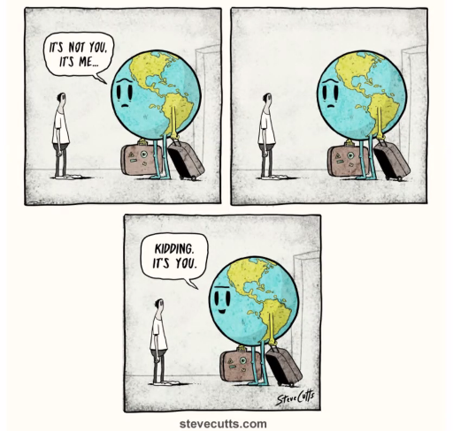
Človek je del narave.
                ???
Prenehanje s slabimi praksami
Obnavljanje naravnih sistemov
Življenje v okviru naravnega ravnovesja
Modre odločitve – boljše izbire – skupaj

